Slide 1
TaskFlow
Организирай екипната работа в един чист workspace
Task Management System
Уеб приложение за управление на проекти, екипи, задачи, коментари, файлове и известия.
Projects • Groups • Tasks • Comments • Attachments • Notifications
React + TypeScript
Node.js + Express
MongoDB Atlas
Курсов проект
Георги Райчев 0MI0600451
1 група СИ 2 курс
GitHub: github.com/GeorgiRaichev/task-management-system
TaskFlow – Task Management System

Slide 2
Проблем и решение
02
Защо е нужна системата
Проблем
Решение: TaskFlow
Няма централизирано място за задачите. Трудно се следи кой по какво работи и комуникацията около задачите често се губи.
Една система за projects, groups, task board, comments, attachments и notifications.
• задачите са разпилени
• липсва ясно owner/assignee
• няма бързо известяване при промени
• файловете и коментарите не са към конкретна задача
• всеки проект има група с участници
• задачите са в Kanban board
• има коментари и файлове към task
• известия при важни действия
TaskFlow – Task Management System

Slide 3
Технологии и архитектура
03
Full-stack client-server приложение
Frontend
Backend
Database
React, TypeScript, Material UI, Redux Toolkit, RTK Query, React Router, Day.js, Vite.
Node.js, Express, TypeScript, Mongoose, JWT authentication, cookies, Socket.IO, Multer.
MongoDB Atlas със collections за users, projects, groups, tasks, comments, attachments и notifications.
Client → REST API → Express Controllers → MongoDB
Socket.IO се използва за real-time updates и notifications.
TaskFlow – Task Management System

Slide 4
Основен workflow
04
От проект до изпълнена задача
1. Project
2. Group
3. Task board
4. Collaboration
Създава се проект с име, описание, deadline и статус.
Към проекта се създава точно една група с members и managers.
Задачите се движат между To do, In progress, Review и Done.
Коментари, attachments и notifications помагат при екипната работа.
Важно правило: проект без group не може да има task board и задачи.
TaskFlow – Task Management System

Slide 5
Роли и права
05
Контрол на достъпа според ролята
Registered user
Project manager
Administrator
Вижда проектите и групите, в които участва. Може да коментира и да променя статус на задачите, възложени на него.
Може да управлява задачи и участници в рамките на групата/проекта.
Има пълен достъп до всички проекти, групи, потребители и операции.
• само administrator вижда Users страницата
• task може да се assign-ва само към член на project group
• потребителят не получава notification за собственото си действие
TaskFlow – Task Management System

Slide 6
Task board
06
Kanban изглед за управление на задачите
To do
In progress
Review
Done
• нови задачи
• планиране
• активна работа
• assigned user
• проверка
• обратна връзка
• завършено
• готово за предаване
Drag & drop променя статуса на задачата. В task details има описание, priority, due date, created by, comments и attachments.
TaskFlow – Task Management System

Slide 7
Комуникация в задачата
07
Коментари, файлове и известия
Comments
Attachments
Notifications
Участниците могат да коментират конкретна задача. Авторът може да редактира и изтрива своя коментар.
Качване на снимки и файлове към task чрез Multer. Файловете се пазят в uploads/task-attachments.
Известия при assignment, промяна на статус, нов коментар и нов attachment.
Notification се праща към assigned user и към creator на задачата, без дублиране и без известие към автора на действието.
TaskFlow – Task Management System

Slide 8
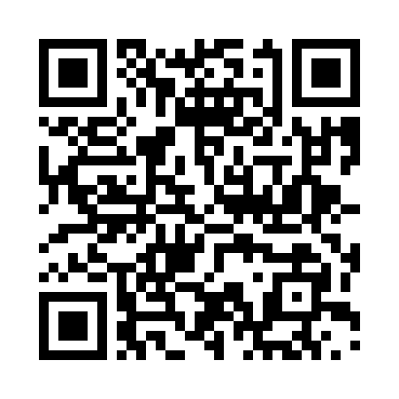
Финален резултат
08
Какво показва проектът
TaskFlow демонстрира цялостна full-stack система с authentication, roles, permissions, CRUD операции, task board, comments, attachments и notifications.
Възможности за развитие: филтри, календарен изглед, статистики, по-подробна activity history и още real-time функционалности.
GitHub repository
github.com/GeorgiRaichev/task-management-system
Благодаря за вниманието!
TaskFlow – Task Management System

